Slide 1
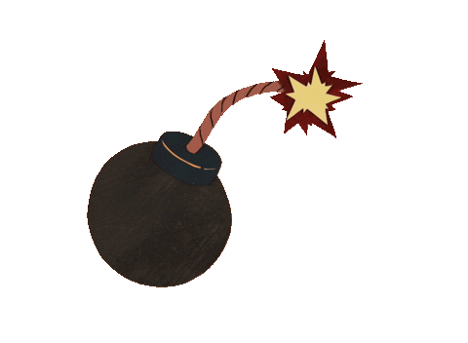
POP IT /ЗВУК З/
ИГРАТЬ

Slide 2
Правила игры.
Цель игры: автоматизация звука [З] в словах.
Ход игры.
В игре принимают участие два игрока (два ребенка или ребенок и логопед).
Игрокам сообщают, что они должны нажимать на «пупырки», но не пальцем, а голосом, правильно произнося звук [З] в словах. Первый игрок называет любое слово, например, МЕДУЗА. Логопед кликает на картинку с медузой, и ход переходит к следующему игроку. Проигрывает тот, кому под картинкой попадется бомба. Всего в каждом туре (начало, середина, конец слова) по шесть раундов, по прохождению которых игроков перебросит на первый слайд презентации, где они смогут выбрать, перейдут ли они в следующий раунд и начнут отрабатывать звук [З] в другой позиции или закончат игру.
Речевой материал.
Змея, медуза, замОк, гнездо, зубы, ваза, зонт, кузнечик, зайка, коза, мимоза, завод, бизон, зАмок, незабудка.

Slide 3
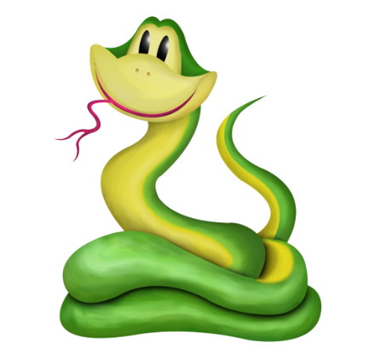
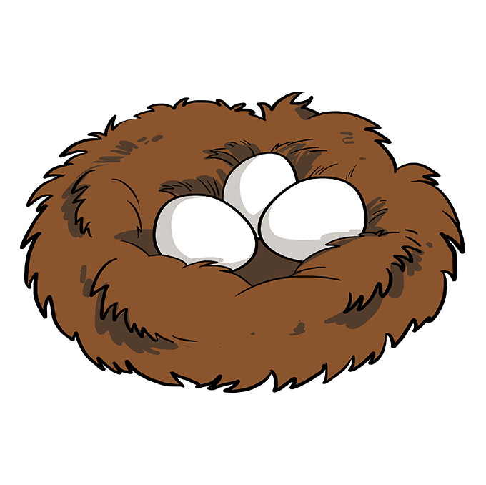
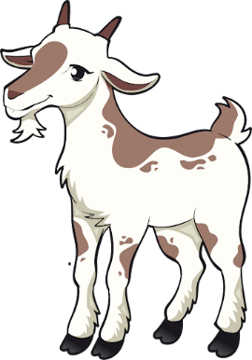
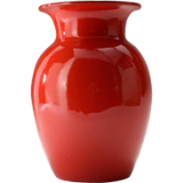
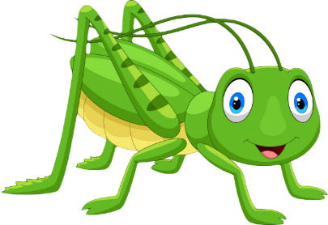

Slide 5
